Slide 1


Plone Python CMS / Evowave
Renato Novais / Enoque Joseneas
INF022 – Tóicos Avançados
renato@ifba.edu.br

Slide 2
Objeto de Estudo
Plone Python CMS
Commits por arquivo
  Nº total de mudanças
  Commiter (quem comitou)
  Data do commit
  Url do blob
  Nome do arquivo

Slide 3
Sobre o Plone
É um CMS (Content Management System)
Escrito em Python
Roda sobre o servidor web Zope
Surgiu em 1999 / 2008 no github
Software Livre - usa a licença GPL
Multiplataforma (Linux, Windows, Mac, BSD)

Slide 4
Sobre o Plone
1119509 Downloads
11320 Commits (Plone CSM + Plone Rest Api + Plone templates + Plone plugins)
3559 Commits (Plone CMS - até 20/04/2017)
176 Pull Requests
Disponível em mais de 40 idiomas
Suporte a intranets
Suporte a multi-sites (Single Admin)

Slide 5
Porque o Plone?
Software livre
  Customizável, código fonte disponível, total controle da aplicação
Adotado e recomendado para sites governamentais em vários países
  Tem foco em sugurança, escalabildiade, admin responsivo e multi-plataforma
É um caso de sucesso do Serpro
  Primeiro aparição foi durante o FISL de 2003, através de uma apresentação do Luciano Ramalho, líder da comunidade Python
  Aprovado no trabalho de investigação realizado pelo serpro de 2003 a 2004
Utilizado em vários portais federais

Slide 6
Quem usa o plone?
Principais portais do governo federal
  http://brasil.gov.br/, http://presidencia.gov.br/
  Secretaria de Comunicações da Presidência da República
    http://www.secom.gov.br/
  Ministério dos Transportes - DNIT
    http://www.dnit.gov.br/
  Ministério do Desenvolvimento, Indústria e Comércio Exterior - INPI
    http://www.inpi.gov.br/
FBI (USA)

Slide 7
Sobre a implementação
Código QML (Qt) / C++ -> Json
  1° Requisição ao github para pegar a lista de Trees
  2º Algoritmo em c++ - Implementação do patternt Composite para contruir a árvore de diretórios e arquivos
  3° Requisição ao github para pegar a lista de commits
    Do primeiro commit (no github - 2008) até 20/04/2017
  4º Construção de um Map com os commits por arquivo

Slide 8
Sobre a implementação
Código QML (Qt) / C++ -> Json
  5° Construção das moléculas por arquivo em um outro map
    Arquivo → lista de moléculas
  6º Construção final do json da visualização:
    Inicia a iteração da árvore de diretórios e arquivos
    Para cada arquivo na árvore, anexa as moléculas (já indexadas em outro arquivo json)

Slide 9
Sobre a implementação
Método para gerar as moléculas:
// recebe um map contendo o json de um commit
void setCommitHistory(const QVariantMap &fileData)
{
QVariantMap map;
QVariantMap object;
QVariantMap commitAuthor = fileData.value("commit").toMap().value("author").toMap();
int format = Qt::DateFormat::ISODate;
QDate commitData = QDate::fromString(commitAuthor.value("date").toString(), format);
map.insert("commiter", commitAuthor.value("name"));
// itera a lista de arquivos commitados
foreach (const QVariant &item, fileData.value("files").toList()) {
object = item.toMap();
map.insert("commited", commitData.toString("dd/MM/yyyy"));
map.insert("url", object.value("blob_url"));
map.insert("changes", object.value("changes"));
map.insert("filename", object.value("filename"));
QString color(moleculesColor(object.value("changes").toInt()));
object.clear();
object.insert("color", color);
object.insert("data", map);
object.insert("window", commitData.year());
m_history.append(object);
map.clear();
}
}

Slide 10
Sobre a visualização
Arquivo final com 21,1 MB / 316.533 linhas
Janelas representam os anos de 2008~2017
  Total de 9 anos de commits
Setores representam os diretórios e arquivos
  Diretórios podem ser compostos de ambos
Moléculas representam detalhes de commit por arquivo:
  Data do commit, total de mudanças, filename, commiter, blob url

Slide 11
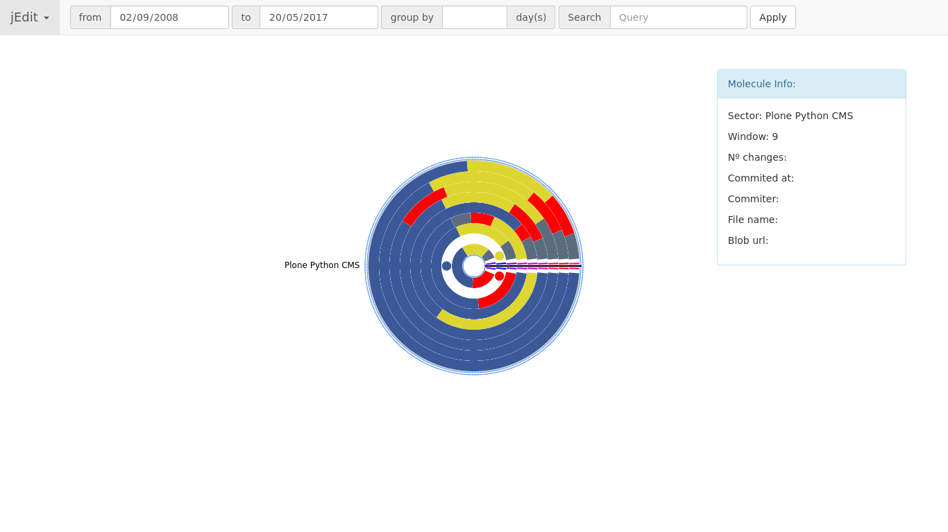

Screenshots da visualização

Slide 12
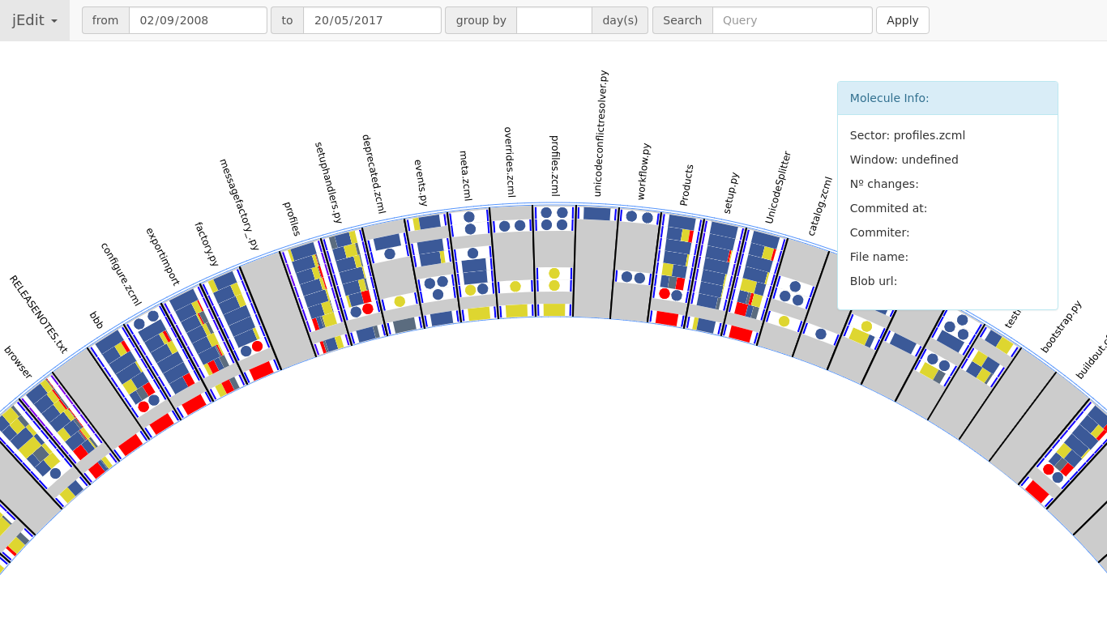
Screenshots da visualização

Slide 13
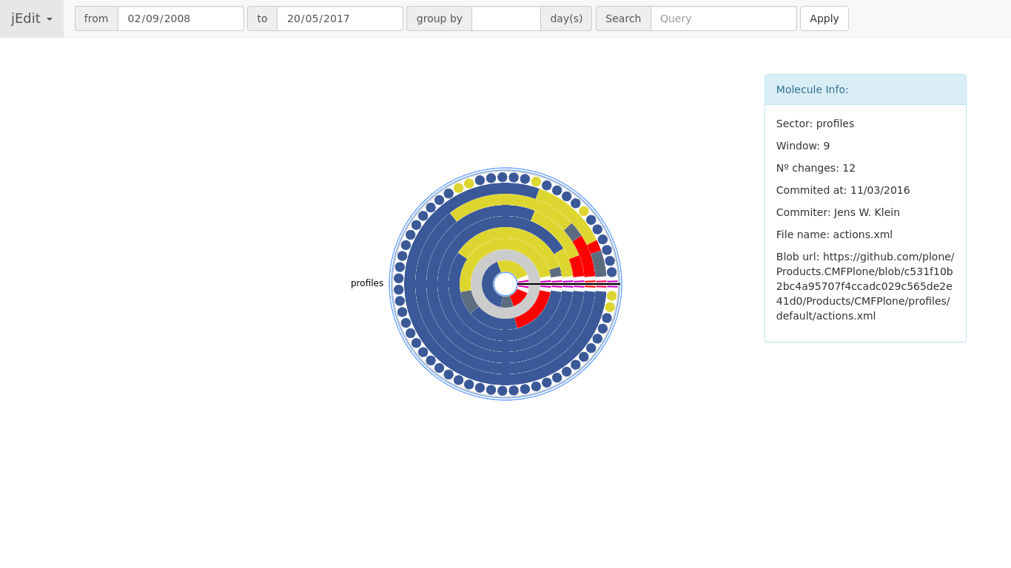
Screenshots da visualização

Slide 14
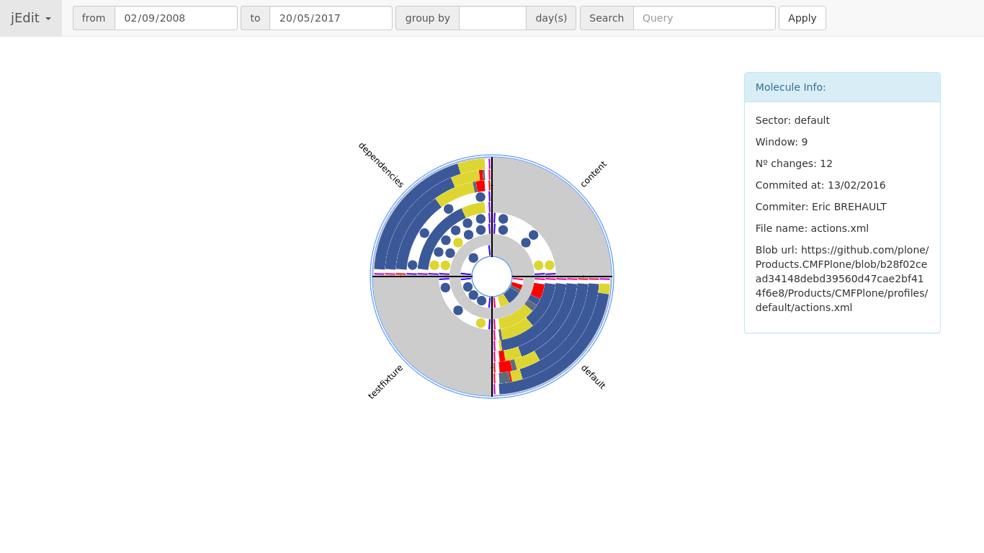
Screenshots da visualização

Slide 15
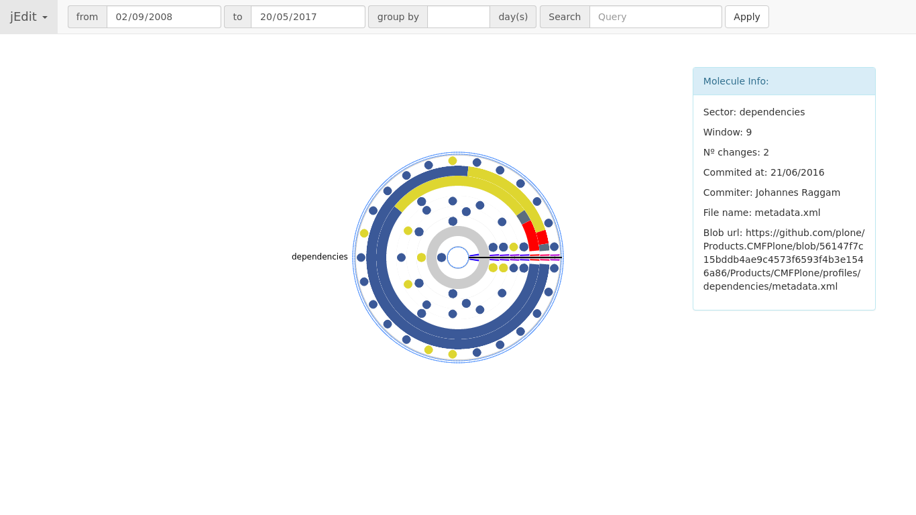
Screenshots da visualização

Slide 16
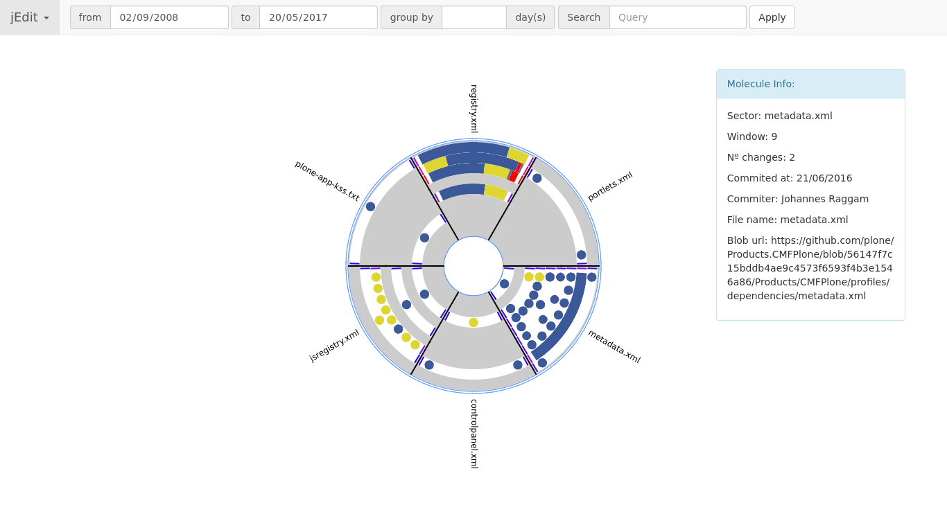
Screenshots da visualização

Slide 17
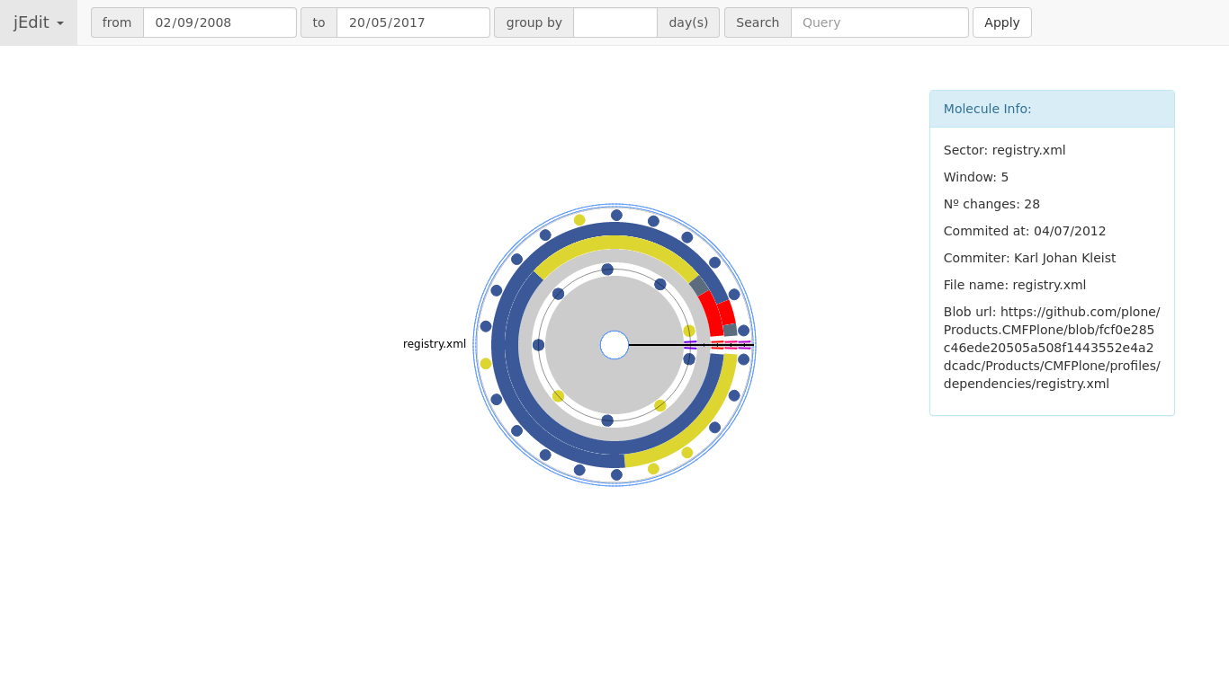
Screenshots da visualização

Slide 18
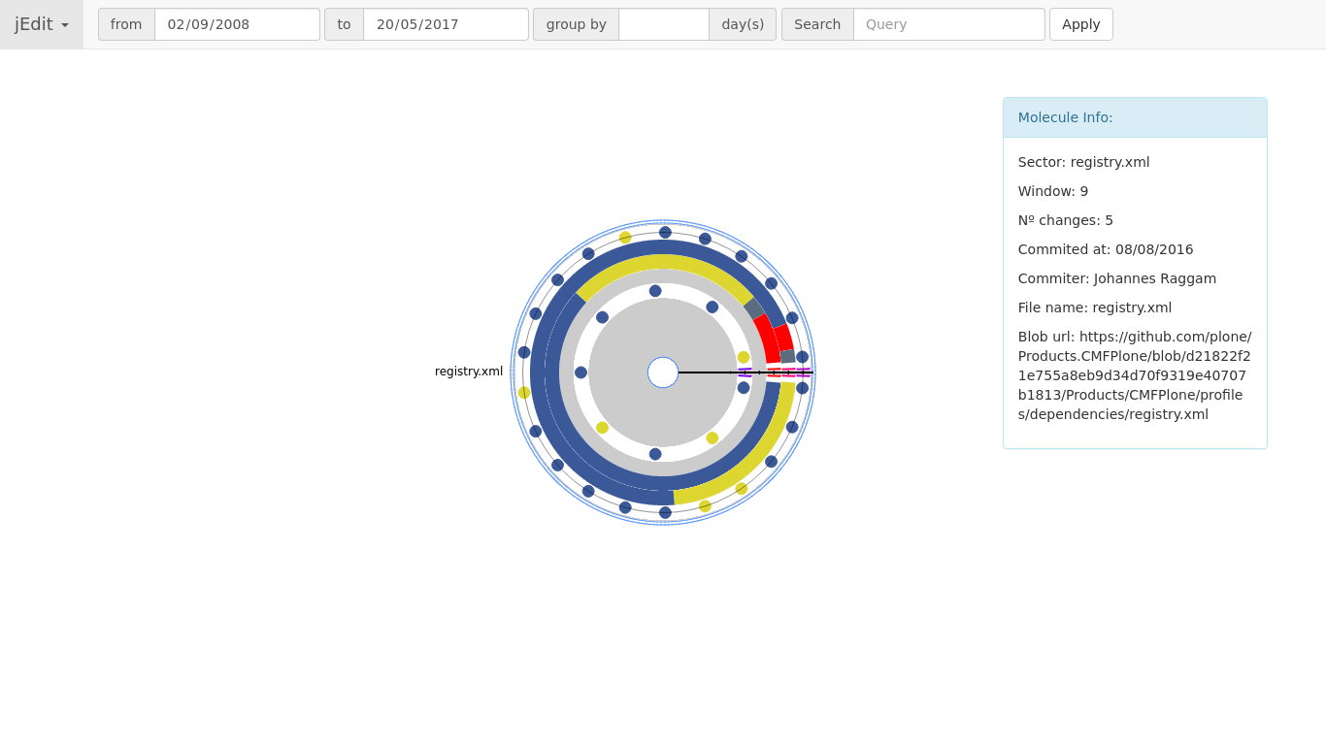
Screenshots da visualização

Slide 19
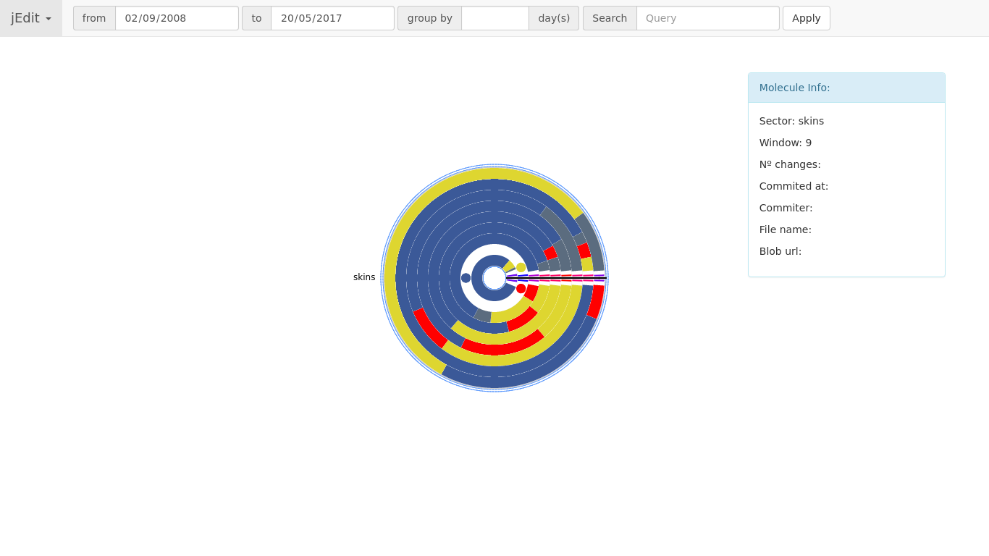
Screenshots da visualização

Slide 20
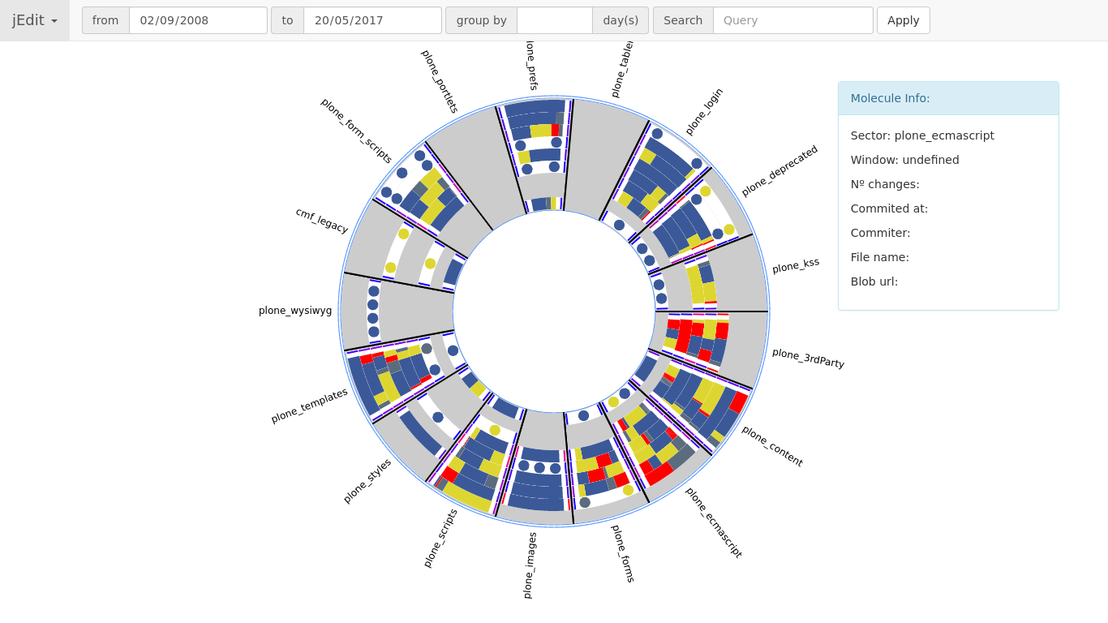
Screenshots da visualização

Slide 21
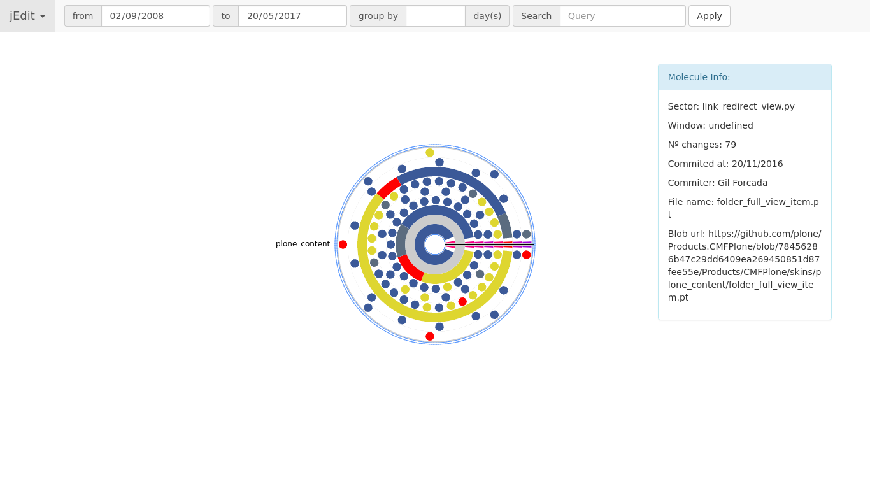
Screenshots da visualização

Slide 22
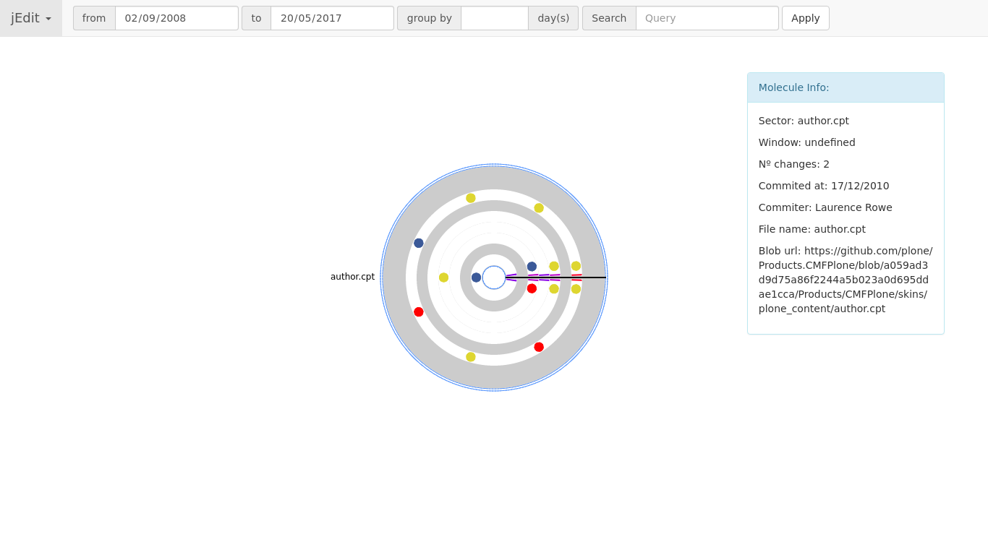
Screenshots da visualização

Slide 23
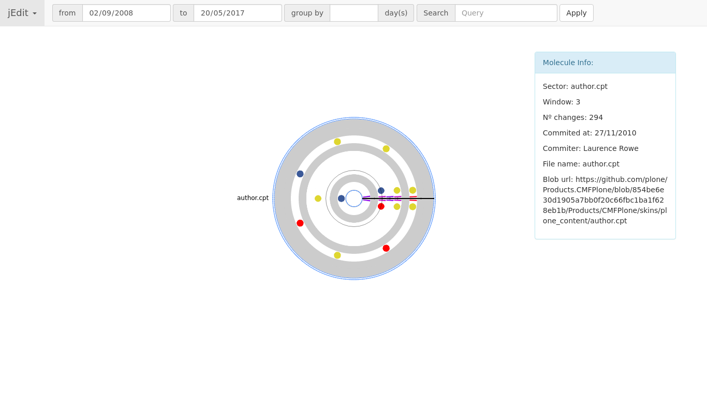
Screenshots da visualização

Slide 24
Análise dos dados
Testes automatizados entraram a partir de 2010
  Cada módulo contém arquivos de teste
Painel de controle é um módulo que sofre alteração desde 2008
Skeens (temas) sofreram alterações frequentemente
Plone tem uma organização ruim de diretórios

Slide 25
Análise dos dados
Arquivos com nomes fora do padrão ”pythônico”
  TemArquivoCamelCase.py e separado_por_undercore.py
Ainda usa muito arquivo xml, poderia ter migrado para json
Mudanças no geral foram pequenas (~abaixo de 100) por arquivo

Slide 26
Análise dos dados
Arquivos static (imagens, css, *.js) receberam poucas alterações (maioria no início)
Plone apresenta-se como um software focado em estabilidade, com poucas alterações e atualizações.
Menor número de bugs e melhor usabilidade

Slide 27
perguntas?

